Slide 1


ALINHAMENTO DE PROCESSO
2022 | JAN

Slide 2


AGENDA
PERFORMANCE
PROPOSTA
PRÓXIMOS PASSOS

Slide 3
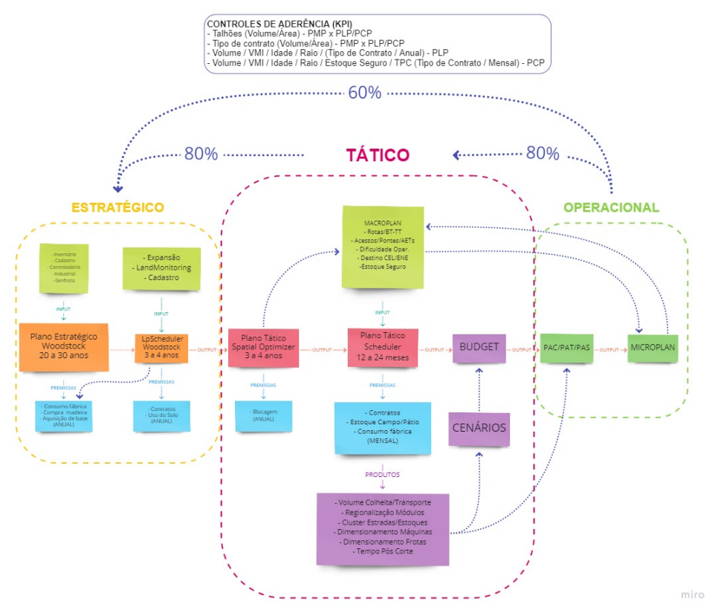
Estrutura PCP
PE
Tático
Op. Abastecimento
Op. Silvicultura
Micro - colheita
Calibri, 12pt, normal
Operação
Calibri, 12pt, normal

Slide 4
Estrutura PCP

Slide 5
Diferença de aderência e acurácia
Conceito
Aderência -> eficácia
Acurácia -> acurácia

Slide 6
Canibalização de indicadores
O lançamento de um indicador novo pode impactar no resultado de indicadores já existentes, assim como novos planos.
Indicador Outra área
Indicador PCP
Novo Indicador
Novo Indicador
Novo Indicador

Slide 7

Ritos de planejamento
Para estruturar os indicadores, precisamos entender o momento certo de usá-los.
Confirmar demanda
Atualizar bases
Comunicação e formalização
S2 -Fev’22
S3 - Fev’22
S1- Mar’22
PAC
S2 - Fev’22
S2 -Fev’22
S4- Fev’22
Confirmar premissas
Cenários
Financeiro
Atualizar bases
Comunicação e formalização
Fev’22
Mar’22
PAT
S3- Fev’22
S4- Fev’22
S4 - Cenários
Financeiro

Slide 8
indicadores
Divisão da performance do planejado em 4 níveis
Acurácia do Planejamento
PxR - WMAPE ( físico) - mensal/ano;
Serviço ao cliente
Ruptura de estoque – ajuste do estoque
Qualidade do processo
Acurácia do estoque
Performance do Suplly Chain
Acurácia - níveis de estoque
Lead time
% transporte emergencial
Programado x Plan.- % de Aceite (fábrica);
OTIF – medir demandas
Demanda – produto/mês
Qualidade da informação (completude, pontualidade, validade, acurácia, consistência, integridade)

Slide 9
Indicadores - SILVICULTURA
Divisão da performance do planejado em 4 níveis
Acurácia do Planejamento
PxR - WMAPE ( físico) - mensal/ano;
Qualidade do processo
Programado x Plan.- % de Aceite (fábrica);
Qualidade da informação (completude, pontualidade, validade, acurácia, consistência, integridade)
Métricas:
WMAPE – W
Área total Planejada versus área total realizada do mês vigente + projeção do ano vigente
Percentual de aceite
Área total Planejada versus área programa realizada do mês vigente + projeção do ano vigente
Ex.: (2.500ha – 2.00ha)/2.500ha
Notes:
OTIF – data da solicitação; variação em relação a última demanda;

Slide 10
Indicadores - colheita
Divisão da performance do planejado em 4 níveis
Notes:
OTIF – data da solicitação; variação em relação a última demanda;

Slide 11
Indicadores - transporte
Divisão da performance do planejado em 4 níveis
Notes:
OTIF – data da solicitação; variação em relação a última demanda;

Slide 12
GRANULARIDADE DA INFORMAÇÃO
Importante definir até qual nível faz sentido o PCP buscar a acurácia.
Quanto maior a granularidade, maior a variabilidade;
Quanto maior o horizonte, maior a variabilidade pela probabilidade
Importante conhecer as incertezas do processo (não das variáveis)
Estoque
Por região
Por propriedade
PAC
Por região
Por propriedade
Transporte
Por região
Por propriedade
Comparar com BDGT e RF anterior
Comparar com BDGT e RF anterior
Comparar com BDGT e RF anterior

Slide 13
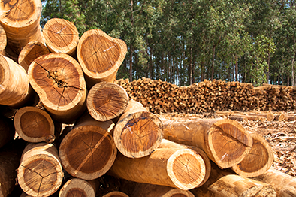
Retorno
Redução de retrabalho;
Agilidade nas análises;
Maior conexão entre planos e entre áreas;
Alinhamento de expectativas;
Padronização das informações;
Aumento da acurácia em médio prazo

Slide 14
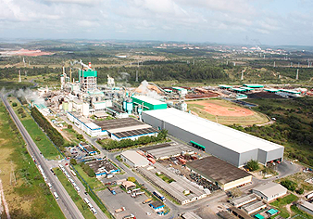
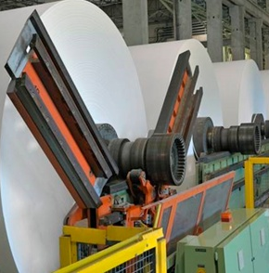
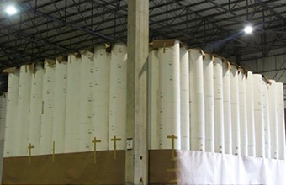
EXEMPLO INDICADORES
Editar Subtítulo
Editar Subtítulo
O conteúdo de texto da caixa deve ser de fonte tamanho 12, no máximo, e 11, no mínimo, em fonte Calibri.
O conteúdo de texto da caixa deve ser de fonte tamanho 12, no máximo, e 11, no mínimo, em fonte Calibri.
Editar Subtítulo
Editar Subtítulo
O conteúdo de texto da caixa deve ser de fonte tamanho 12, no máximo, e 11, no mínimo, em fonte Calibri.
O conteúdo de texto da caixa deve ser de fonte tamanho 12, no máximo, e 11, no mínimo, em fonte Calibri.

Slide 16
AGENDA
HISTÓRIA
SILVICULTURA BSC
LOCALIZAÇÃO
INDÚSTRIA BSC
Visão geral
RESPONSABILIDADE SOCIAL
PRODUTOS E SEGMENTOS
CERTIFICAÇÃO
NOSSA EQUIPE
RESUMO BSC

Slide 17
TÍTULO
subtítulo

Slide 18
TÍTULO DEVE CONTER APENAS 1 LINHA
Subtítulo alinhado à esquerda. Fonte Calibri, bold, tamanho 18pt. Subtítulo deve conter apenas 2 linhas. O subtítulo deve complementar o título.
O conteúdo de texto da caixa deve ser de fonte tamanho 16, no máximo, e 12, no mínimo, em preto e fonte Calibri.
O conteúdo de texto da caixa deve ser de fonte tamanho 16, no máximo, e 12, no mínimo, em preto e fonte Calibri.
O conteúdo de texto da caixa deve ser de fonte tamanho 16, no máximo, e 12, no mínimo, em preto e fonte Calibri.
O conteúdo de texto da caixa deve ser de fonte tamanho 16, no máximo, e 12, no mínimo, em preto e fonte Calibri.
O conteúdo de texto da caixa deve ser de fonte tamanho 16, no máximo, e 12, no mínimo, em preto e fonte Calibri.
O conteúdo de texto da caixa deve ser de fonte tamanho 16, no máximo, e 12, no mínimo, em preto e fonte Calibri.
O conteúdo de texto da caixa deve ser de fonte tamanho 16, no máximo, e 12, no mínimo, em preto e fonte Calibri.
O conteúdo de texto da caixa deve ser de fonte tamanho 16, no máximo, e 12, no mínimo, em preto e fonte Calibri.
O conteúdo de texto da caixa deve ser de fonte tamanho 16, no máximo, e 12, no mínimo, em preto e fonte Calibri.

Slide 19
TÍTULO DEVE CONTER APENAS 1 LINHA
O conteúdo de texto da caixa deve ser de fonte tamanho 14, no máximo, e 11, no mínimo, em preto e fonte Calibri.
O conteúdo de texto da caixa deve ser de fonte tamanho 14, no máximo, e 11, no mínimo, em preto e fonte Calibri.
O conteúdo de texto da caixa deve ser de fonte tamanho 14, no máximo, e 11, no mínimo, em preto e fonte Calibri.
O conteúdo de texto da caixa deve ser de fonte tamanho 14, no máximo, e 11, no mínimo, em preto e fonte Calibri.
O conteúdo de texto da caixa deve ser de fonte tamanho 14, no máximo, e 11, no mínimo, em preto e fonte Calibri.
O conteúdo de texto da caixa deve ser de fonte tamanho 14, no máximo, e 11, no mínimo, em preto e fonte Calibri.
O conteúdo de texto da caixa deve ser de fonte tamanho 14, no máximo, e 11, no mínimo, em preto e fonte Calibri.
O conteúdo de texto da caixa deve ser de fonte tamanho 14, no máximo, e 11, no mínimo, em preto e fonte Calibri.

Slide 20
TÍTULO DEVE CONTER APENAS 1 LINHA
Subtítulo alinhado à esquerda. Fonte Calibri, bold, tamanho 18pt. Subtítulo deve conter apenas 2 linhas. O subtítulo deve complementar o título.
O conteúdo de texto da caixa deve ser de fonte tamanho 12, no máximo, e 10, no mínimo, em preto e fonte Calibri.
O conteúdo de texto da caixa deve ser de fonte tamanho 12, no máximo, e 10, no mínimo, em preto e fonte Calibri.
O conteúdo de texto da caixa deve ser de fonte tamanho 12, no máximo, e 10, no mínimo, em preto e fonte Calibri.
O conteúdo de texto da caixa deve ser de fonte tamanho 12, no máximo, e 10, no mínimo, em preto e fonte Calibri.
O conteúdo de texto da caixa deve ser de fonte tamanho 12, no máximo, e 10, no mínimo, em preto e fonte Calibri.
O conteúdo de texto da caixa deve ser de fonte tamanho 12, no máximo, e 10, no mínimo, em preto e fonte Calibri.
O conteúdo de texto da caixa deve ser de fonte tamanho 12, no máximo, e 10, no mínimo, em preto e fonte Calibri.
O conteúdo de texto da caixa deve ser de fonte tamanho 12, no máximo, e 10, no mínimo, em preto e fonte Calibri.
O conteúdo de texto da caixa deve ser de fonte tamanho 12, no máximo, e 10, no mínimo, em preto e fonte Calibri.
O conteúdo de texto da caixa deve ser de fonte tamanho 12, no máximo, e 10, no mínimo, em preto e fonte Calibri.
O conteúdo de texto da caixa deve ser de fonte tamanho 12, no máximo, e 10, no mínimo, em preto e fonte Calibri.
O conteúdo de texto da caixa deve ser de fonte tamanho 12, no máximo, e 10, no mínimo, em preto e fonte Calibri.
O conteúdo de texto da caixa deve ser de fonte tamanho 12, no máximo, e 10, no mínimo, em preto e fonte Calibri.
O conteúdo de texto da caixa deve ser de fonte tamanho 12, no máximo, e 10, no mínimo, em preto e fonte Calibri.
O conteúdo de texto da caixa deve ser de fonte tamanho 12, no máximo, e 10, no mínimo, em preto e fonte Calibri.

Slide 21
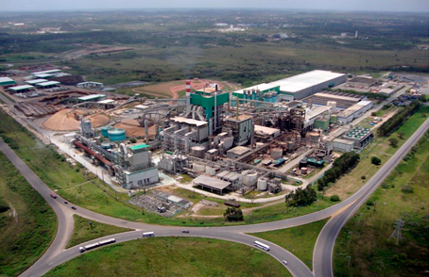
TÍTULO DEVE CONTER APENAS 1 LINHA
Subtítulo alinhado à esquerda. Fonte Calibri, bold, tamanho 18pt. Subtítulo deve conter apenas 2 linhas. O subtítulo deve complementar o título.
CALIBRI, BOLD, AZUL, 10PT
CALIBRI, NORMAL, AZUL, 16PT, ALINHADO À ESQUERDA
O conteúdo de texto da caixa deve ser de fonte tamanho 14, no máximo, e 11, no mínimo, em preto e fonte Calibri.
O conteúdo de texto da caixa deve ser de fonte tamanho 14, no máximo, e 11, no mínimo, em preto e fonte Calibri.
O conteúdo de texto da caixa deve ser de fonte tamanho 14, no máximo, e 11, no mínimo, em preto e fonte Calibri.
O conteúdo de texto da caixa deve ser de fonte tamanho 14, no máximo, e 11, no mínimo, em preto e fonte Calibri.
O conteúdo de texto da caixa deve ser de fonte tamanho 14, no máximo, e 11, no mínimo, em preto e fonte Calibri.
CALIBRI, BOLD, AZUL, 10PT

Slide 22
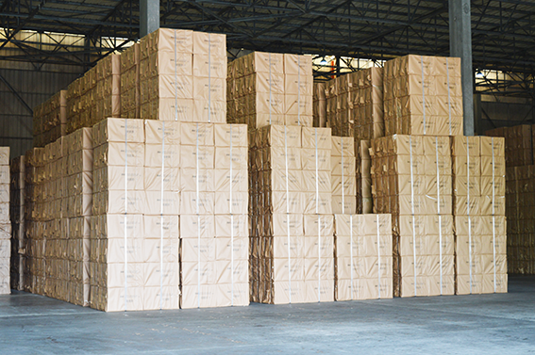
TÍTULO DEVE CONTER APENAS 1 LINHA
Subtítulo alinhado à esquerda. Fonte Calibri, bold, tamanho 18pt. Subtítulo deve conter apenas 2 linhas. O subtítulo deve complementar o título.
CALIBRI, NORMAL, AZUL, 16PT, ALINHADO À ESQUERDA
O conteúdo de texto da caixa deve ser de fonte tamanho 14, no máximo, e 11, no mínimo, em preto e fonte Calibri.
O conteúdo de texto da caixa deve ser de fonte tamanho 14, no máximo, e 11, no mínimo, em preto e fonte Calibri.
O conteúdo de texto da caixa deve ser de fonte tamanho 14, no máximo, e 11, no mínimo, em preto e fonte Calibri.
O conteúdo de texto da caixa deve ser de fonte tamanho 14, no máximo, e 11, no mínimo, em preto e fonte Calibri.
O conteúdo de texto da caixa deve ser de fonte tamanho 14, no máximo, e 11, no mínimo, em preto e fonte Calibri.
O conteúdo de texto da caixa deve ser de fonte tamanho 14, no máximo, e 11, no mínimo, em preto e fonte Calibri.
CALIBRI, BOLD, BLUE, 10PT,

Slide 23
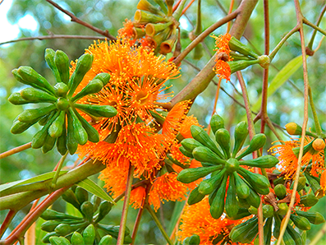
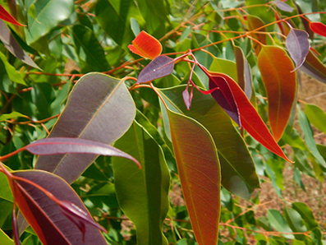
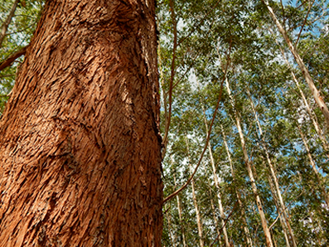
TÍTULO DEVE CONTER APENAS 1 LINHA
CALIBRI, BOLD, 14PT, CENTRALIZADO
CALIBRI, BOLD, 14PT, CENTRALIZADO
CALIBRI, BOLD, 14PT, CENTRALIZADO
O conteúdo de texto da caixa deve ser de fonte tamanho 12, no máximo, e 10, no mínimo, em preto e fonte Calibri.
O conteúdo de texto da caixa deve ser de fonte tamanho 12, no máximo, e 10, no mínimo, em preto e fonte Calibri.
O conteúdo de texto da caixa deve ser de fonte tamanho 12, no máximo, e 10, no mínimo, em preto e fonte Calibri.
O conteúdo de texto da caixa deve ser de fonte tamanho 12, no máximo, e 10, no mínimo, em preto e fonte Calibri.
O conteúdo de texto da caixa deve ser de fonte tamanho 12, no máximo, e 10, no mínimo, em preto e fonte Calibri.
O conteúdo de texto da caixa deve ser de fonte tamanho 12, no máximo, e 10, no mínimo, em preto e fonte Calibri.

Slide 24
TÍTULO DEVE CONTER APENAS 1 LINHA
Subtítulo alinhado à esquerda. Fonte Calibri, bold, tamanho 18pt. Subtítulo deve conter apenas 2 linhas. O subtítulo deve complementar o título.

Slide 25
TÍTULO DEVE CONTER APENAS 1 LINHA
Subtítulo alinhado à esquerda. Fonte Calibri, bold, tamanho 18pt. Subtítulo deve conter apenas 2 linhas. O subtítulo deve complementar o título.
CALIBRI, NORMAL, AZUL, 16PT, CENTRALIZADO
CALIBRI, NORMAL, BLUE, 16PT, CENTER
O conteúdo de texto da caixa deve ser de fonte tamanho 14, no máximo, e 11, no mínimo, a maior parte em preto e em fonte Calibri.
O conteúdo de texto da caixa deve ser de fonte tamanho 14, no máximo, e 11, no mínimo, a maior parte em preto e em fonte Calibri.
O conteúdo de texto da caixa deve ser de fonte tamanho 14, no máximo, e 11, no mínimo, a maior parte em preto e em fonte Calibri.
O conteúdo de texto da caixa deve ser de fonte tamanho 14, no máximo, e 11, no mínimo, a maior parte em preto e em fonte Calibri.

Slide 26
TÍTULO DEVE CONTER APENAS 1 LINHA
Calibri, 16pt, bold
Calibri, 16pt, bold
Calibri, 14pt, normal
Calibri, 14pt, normal
Calibri, 14pt, normal
Calibri, 14pt, normal
Calibri, 12pt, normal
Calibri, 12pt, normal
Calibri, 12pt, normal
Calibri, 12pt, normal
Calibri, 12pt, normal
Calibri, 12pt, normal
Calibri, 12pt, normal
Calibri, 12pt, normal
Calibri, 12pt, normal
Calibri, 12pt, normal
Calibri, 12pt, normal
Calibri, 12pt, normal
Calibri, 12pt, normal

Slide 27
EXEMPLO DE LINHA DO TEMPO
Subtítulo alinhado à esquerda. Fonte Calibri, bold, tamanho 18pt. Subtítulo deve conter apenas 2 linhas. O subtítulo deve complementar o título.
Inserir texto
Inserir texto
Inserir texto
2000
2000
2000
2000
2000
2000
Inserir texto
Inserir texto
Inserir texto

Slide 28

EXEMPLO CONTEÚDO + IMAGEM
Editar Subtítulo
O conteúdo de texto da caixa deve ser de fonte tamanho 14, no máximo, e 12, no mínimo, em fonte Calibri.
O conteúdo de texto da caixa deve ser de fonte tamanho 14, no máximo, e 12, no mínimo, em fonte Calibri.
Editar Subtítulo
O conteúdo de texto da caixa deve ser de fonte tamanho 14, no máximo, e 12, no mínimo, em fonte Calibri.
O conteúdo de texto da caixa deve ser de fonte tamanho 14, no máximo, e 12, no mínimo, em fonte Calibri.

Slide 29
EXEMPLO CONTEÚDO + IMAGEM
Editar Subtítulo
Editar Subtítulo
O conteúdo de texto da caixa deve ser de fonte tamanho 12, no máximo, e 11, no mínimo, em fonte Calibri.
O conteúdo de texto da caixa deve ser de fonte tamanho 12, no máximo, e 11, no mínimo, em fonte Calibri.
Editar Subtítulo
Editar Subtítulo
O conteúdo de texto da caixa deve ser de fonte tamanho 12, no máximo, e 11, no mínimo, em fonte Calibri.
O conteúdo de texto da caixa deve ser de fonte tamanho 12, no máximo, e 11, no mínimo, em fonte Calibri.

Slide 30

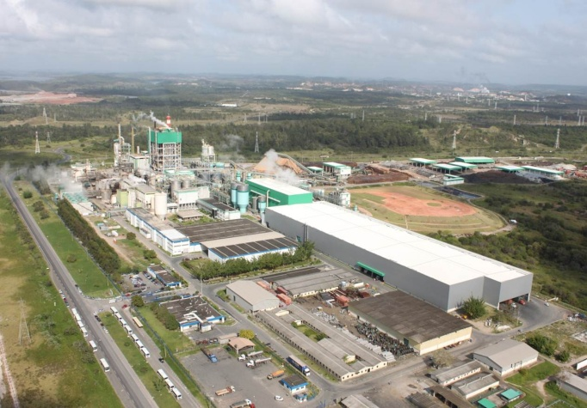
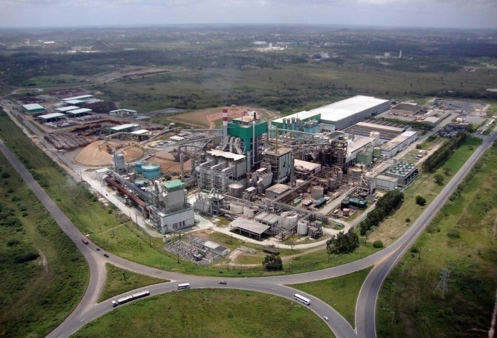
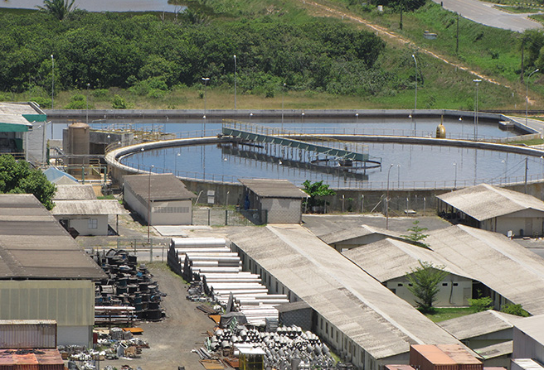
Exemplo Conteúdo + Imagem (Localização)
Subtítulo alinhado à esquerda. Fonte Calibri, bold, tamanho 18pt. Subtítulo deve conter apenas 2 linhas. O subtítulo deve complementar o título.
[ilustrativo]
[ilustrativo]
[illustrativo]
TÍTULO DA FOTO
TÍTULO DA FOTO
TÍTULO DA FOTO
Nonono nono nono no nono nono nonono nono no nono
Nonono nono nono no nono nono nonono nono no nono
Nonono nono nono no nono nono nonono nono no nono
Nonono nono nono no nono nono nonono nono no nono
Nonono nono nono no nono nono nonono nono no nono
Nonono nono nono no nono nono nonono nono no nono

Slide 31

EXEMPLO CONTEÚDO + IMAGEM (LOCALIZAÇÃO)
Subtítulo alinhado à esquerda. Fonte Calibri, bold, tamanho 18pt. Subtítulo deve conter apenas 2 linhas. O subtítulo deve complementar o título.
[ilustrative]
[illustrative]
[illustrative]
TÍTULO DA FOTO
TÍTULO DA FOTO
TÍTULO DA FOTO
Nonono nono nono no nono nono nonono nono no nono
Nonono nono nono no nono nono nonono nono no nono
Nonono nono nono no nono nono nonono nono no nono
Nonono nono nono no nono nono nonono nono no nono
Nonono nono nono no nono nono nonono nono no nono
Nonono nono nono no nono nono nonono nono no nono

Slide 32
OBRIGADO

